Slide 2

“O que a memória ama, fica eterno”
Por Fabíola Simões

Slide 3
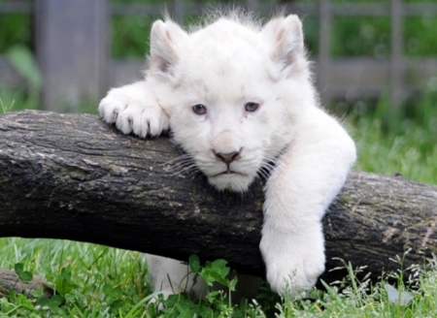
Quando eu era pequena, não entendia o choro solto de minha mãe ao assistir a um filme, ouvir uma música ou ler um livro.

Slide 4

O que eu não sabia é que minha mãe não chorava pelas coisas visíveis. Ela chorava pela eternidade que vivia dentro dela e que eu, na minha meninice, era incapaz de compreender.

Slide 5

O tempo passou e hoje me emociono diante das mesmas coisas, tocada por pequenos milagres do cotidiano.

Slide 6
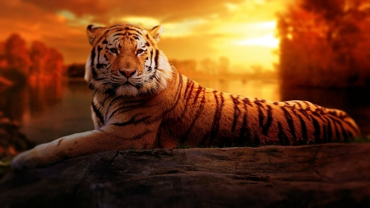
É que a memória é contrária ao tempo.

Slide 7

Nós temos pressa, mas é preciso aprender que a memória obedece ao próprio compasso e traz de volta o que realmente importou, eternizando momentos.

Slide 8
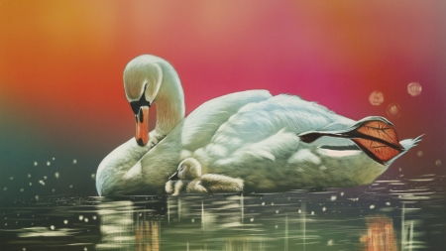
Crianças têm o tempo a seu favor e a memória muito recente. Para elas, um filme é só uma animação; uma música, só uma melodia. Ignoram o quanto a infância é impregnada de eternidade.

Slide 9
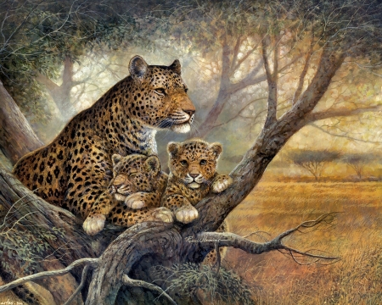
Diante do tempo envelhecemos, nossos filhos crescem, muita gente se despede. Porém, para a memória ainda somos jovens, atletas, amantes insaciáveis. Nossos filhos são nossas crianças, os amigos estão perto, nossos pais ainda são nossos heróis.

Slide 10
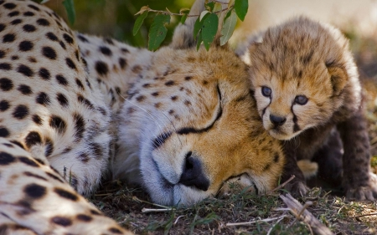
A frase do título é de Adélia Prado: “O que a memória ama, fica eterno”. E o que eu acredito é que quanto mais vivemos, mais eternidades criamos dentro da gente.

Slide 11

Quando nos damos conta, nossos baús secretos_ porque a memória é dada a segredos _ estão recheados daquilo que amamos, do que deixou saudade, do que doeu além da conta, do que permaneceu além do tempo.

Slide 12
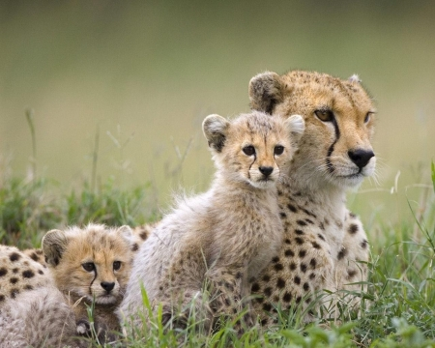
Um dia você liga o rádio do carro e toca uma música qualquer, ninguém nota, mas aquela música já fez parte de você _ foi a trilha sonora de um amor, embalou os sonhos de uma época ou selou uma amizade verdadeira _

Slide 13

e mesmo que os anos tenham se passado, alguma parte de você se perde no tempo e lembra alguém, um momento ou uma história.

Slide 14
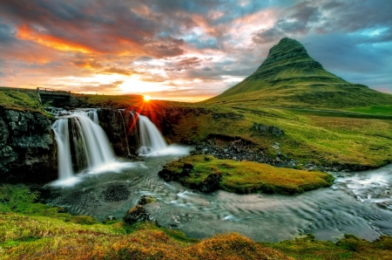
Ao reencontrar amigos da juventude nos esquecemos que somos adultos e voltamos a nos comportar como meninos cheios de inocência, amor e coragem.

Slide 15
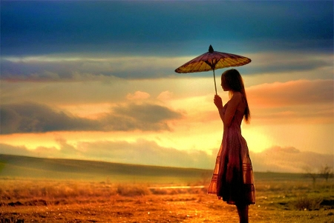
Do mesmo modo, perto de nossos pais seremos sempre “as crianças”, não importa se já temos 30, 40 ou 50 anos. Para eles a lembrança da casa cheia, das brigas entre irmãos, das histórias contadas ao cair da noite… serão sempre recentes, pois têm vocação de eternidade.

Slide 16

Por isso é tão difícil despedir-se de um amor ou alguém especial que por algum motivo deixou de fazer parte de nossas vidas.

Slide 17

Dizem que o tempo cura tudo, mas talvez ele só tire a dor do centro das atenções. Ele acalma os sentidos, apara as arestas, coloca um band-aid na ferida. Mas aquilo que amamos tem disposição para emergir das profundezas, romper os cadeados e assombrar de vez em quando.

Slide 18
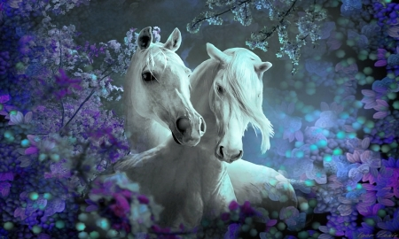
Somos a soma de nossos afetos, e aquilo que nos tocou pode ser facilmente reativado por novos gatilhos _ uma canção cala nossos sentidos; um cheiro nos paralisa lembrando alguém; um sabor nos remete à infância.

Slide 19

Assim também permanecemos memórias vivas na vida de nossos filhos, cônjuges, ex amores, amigos, irmãos. E mesmo que o tempo nos leve daqui, seremos eternamente lembrados por aqueles que um dia nos amaram.

Slide 20

Imagens Internet
Autor do Texto: Fabíola Simões
Música:Ennio Morricone-
Once Upon A Time In The West
Formatação: Olga Lopes
lopesolg@gmail.com
www.facebook.com/olga.lopes.16
www.youtube.com/c/olgalopes
www.sergrasan.com

